Slide 1
Xây dựng website quản lý kinh doanh xe oto
Group 10
Giảng viên: Th.s Nguyễn Thái Cường

Slide 2
Thành viên:
1
Hà Văn Chiến
2
Trương Ngọc Ánh
3
Phạm Lê Hà Trang
4
Nguyễn Quang Trọng
5
Cao Hoàng Hiếu
ENTER

Slide 3







01.
Giới Thiệu
ABOUT US
Apparatus
compare
project
community
conclusion

Slide 4
Giới Thiệu
Intro
Hiện nay, website không còn xa lạ đối với đời sống con người ở thời đại số hóa và kỷ nguyên công nghệ 4.0, việc quảng bá mọi sản phẩm của doanh nghiệp đều trở nên đa dạng và dễ dàng hơn bao giờ hết nhằm tiếp cận đến một tập khách hàng riêng của mình. Song, bên cạnh đó mỗi trang web đều có một trang web quản lý riêng để kiểm soát trang web khách hàng. Và trước thực trạng trên nhóm chúng em chọn đề tài “Xây dựng website quản lý kinh doanh ô-tô”.
Apparatus
compare
project
community
conclusion

Slide 5
02.
Công cụ
ABOUT US
Apparatus
compare
project
community
conclusion

Slide 6
Giới thiệu công cụ
ABOUT US
Apparatus
1.
2.
3.
Visual studio code
Mysql
xampp
compare
Visual Studio Code là một trình soạn thảo mã nguồn được phát triển bởi Microsoft. Nó hỗ trợ nhiều ngôn ngữ và các famework như laravel,…
MySQL là hệ quản trị cơ sở dữ liệu tự do nguồn mở phổ biến nhất thế giới và được các nhà phát triển rất ưa chuộng trong quá trình phát triển ứng dụng.
Xampp là chương trình tạo máy chủ Web (Web Server) được tích hợp sẵn Apache, PHP, MySQL, FTP Server, Mail Server và các công cụ như phpMyAdmin.
project
community
conclusion

Slide 7
03.
So sánh
ABOUT US
Apparatus
compare
project
community
conclusion

Slide 8
So sánh phần mềm
ABOUT US
Apparatus
Nguồn Mở
Nguồn Đóng
compare
Giá cả: Thấp
Quyền riêng tư: Tôn trọng quyền riêng tư.
Bảo mật: có khả năng bị tấn công.
Cập nhật: mất thời gian hơn.
Giá cả: Tốn kém
Quyền riêng tư: Theo dõi người sử dụng.
Bảo mật: mô hình bảo mật Security Through Obscurity (STO).
Cập nhật: nhanh hơn.
project
community
conclusion

Slide 9
04.
project
ABOUT US
Apparatus
compare
project
community
conclusion

Slide 10
Quy trình
ABOUT US
Devoloper quan tâm dự án
Đặc tả & mã nguồn
Apparatus
Phát triển phần mềm
compare
Cung cấp mã nguồn
Cung cấp mã nguồn
project
Phát triển
Lỗi/Chỉnh sửa
community
Người sử dụng
Người sử dụng/Tester
conclusion

Slide 11

Thiết kế usecase
ABOUT US
QL danh mục
QL sản phẩm
Đăng nhập
Xem sản phẩm
Apparatus
QL tin tức
Thêm giỏ hàng
compare
QL đơn đặt hàng
Admin
project
Khách hàng
Thanh toán
QL banner
community
Xem tin tức
QL nhà cung cấp
QL loại
QL người dùng
conclusion

Slide 12
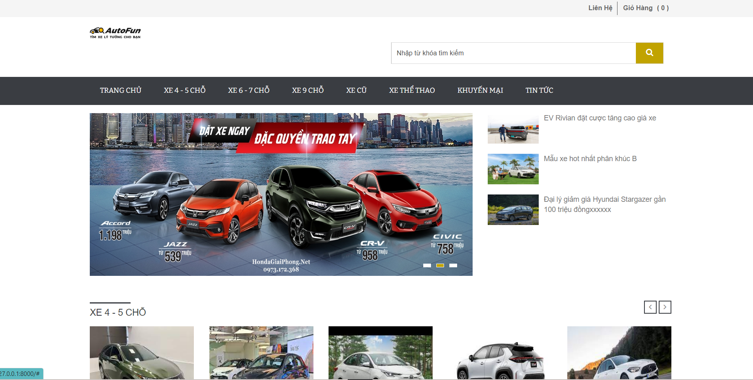
Giao diện khách hàng
ABOUT US
Apparatus
compare
project
community
conclusion

Slide 13
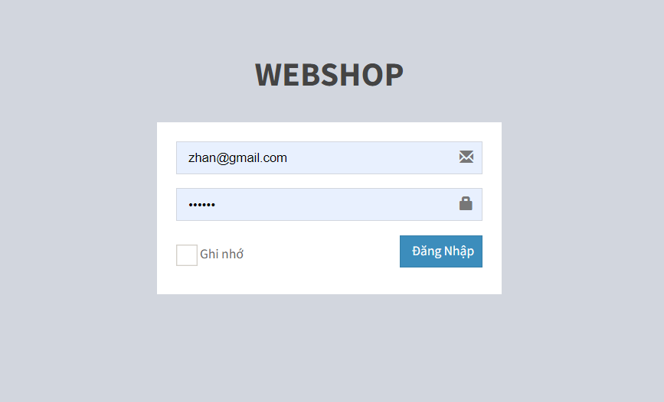
Giao diện đăng nhập
ABOUT US
Apparatus
compare
project
community
conclusion

Slide 14
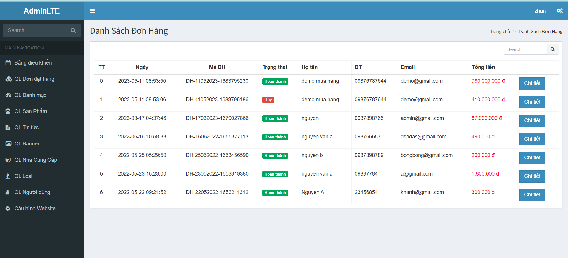
Giao diện QL đơn đặt hàng
ABOUT US
Apparatus
compare
project
community
conclusion

Slide 15
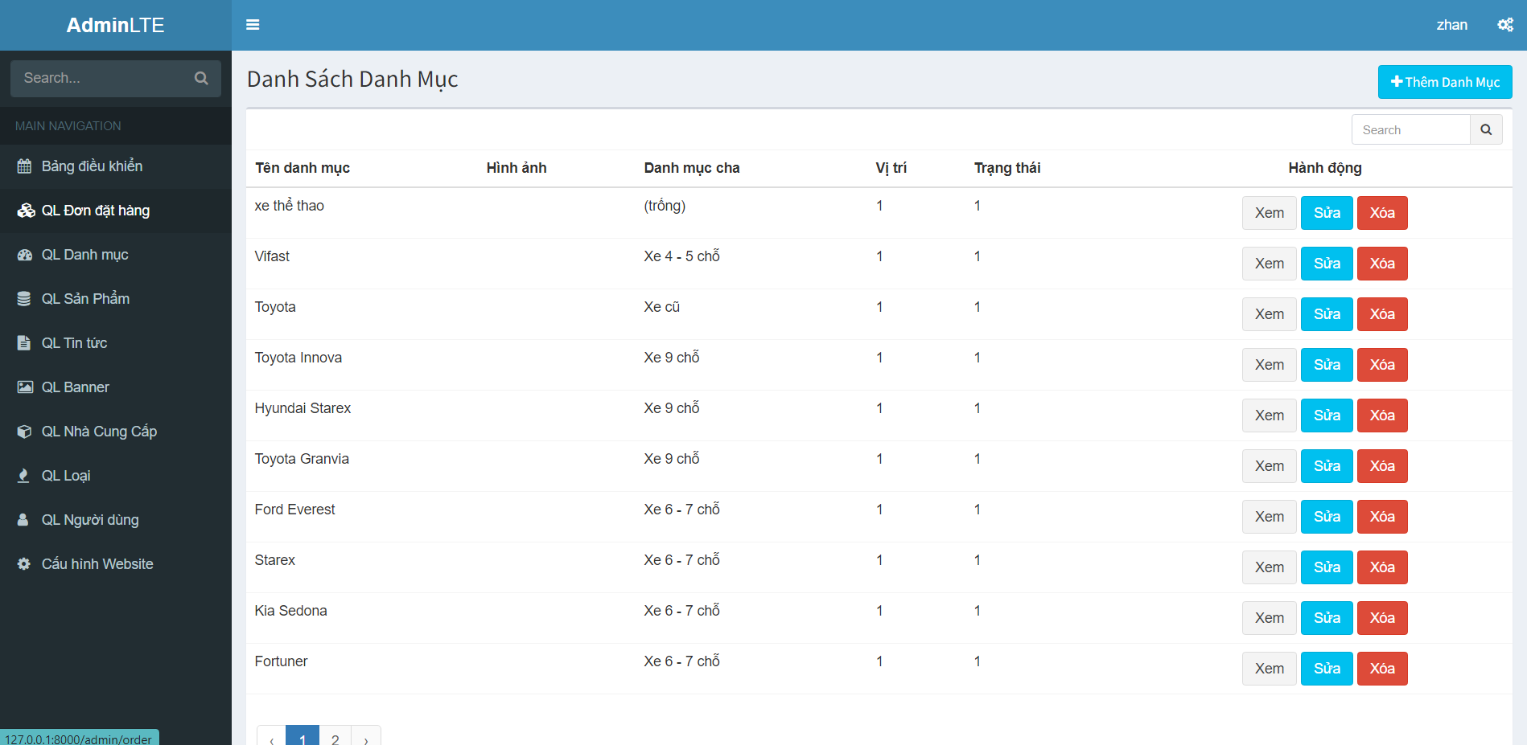
Giao diện QL danh mục
ABOUT US
Apparatus
compare
project
community
conclusion

Slide 16
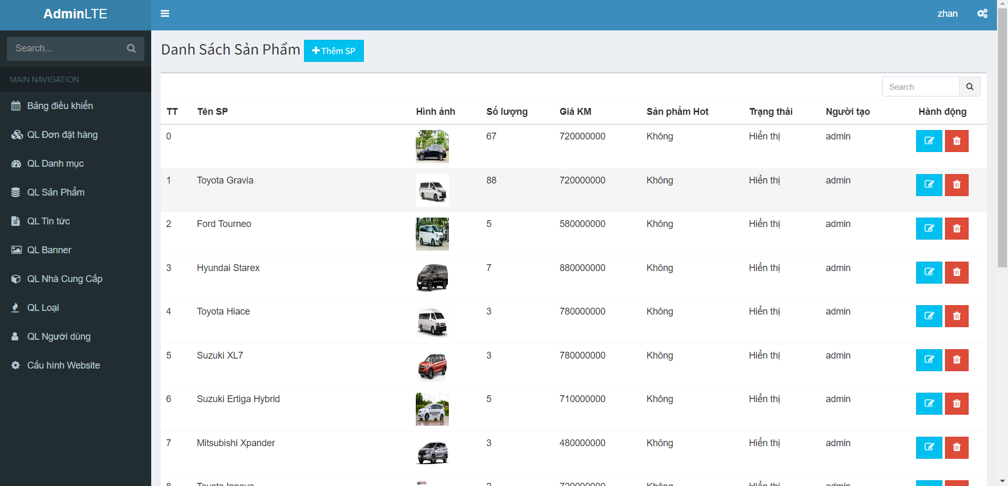
Giao diện QL sản phẩm
ABOUT US
Apparatus
compare
project
community
conclusion

Slide 17
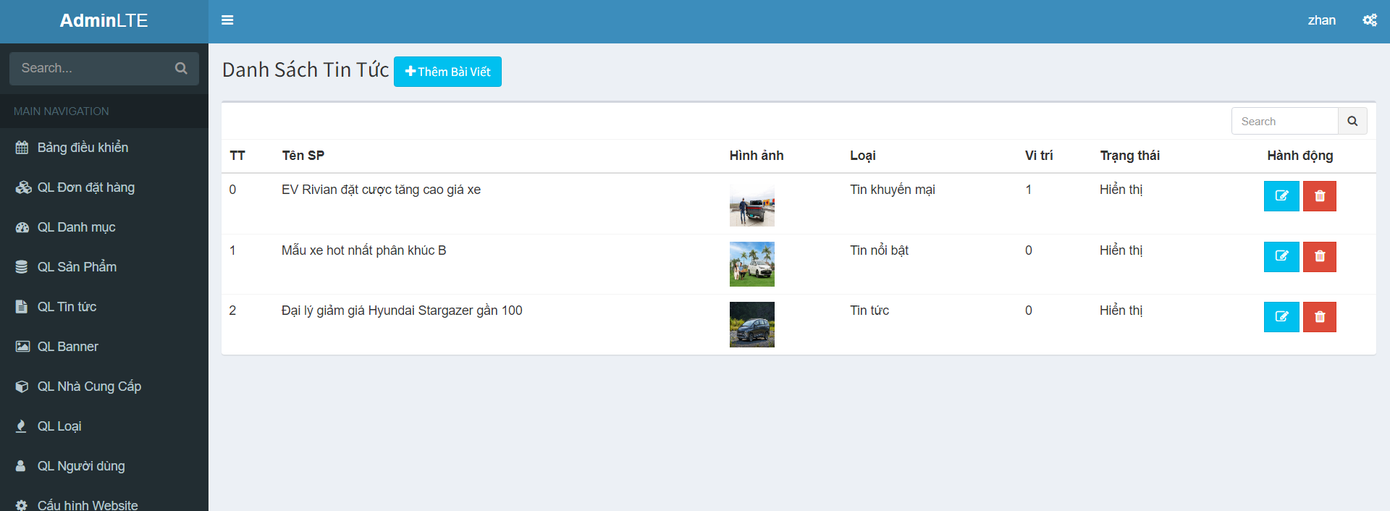
Giao diện QL tin tức
ABOUT US
Apparatus
compare
project
community
conclusion

Slide 18
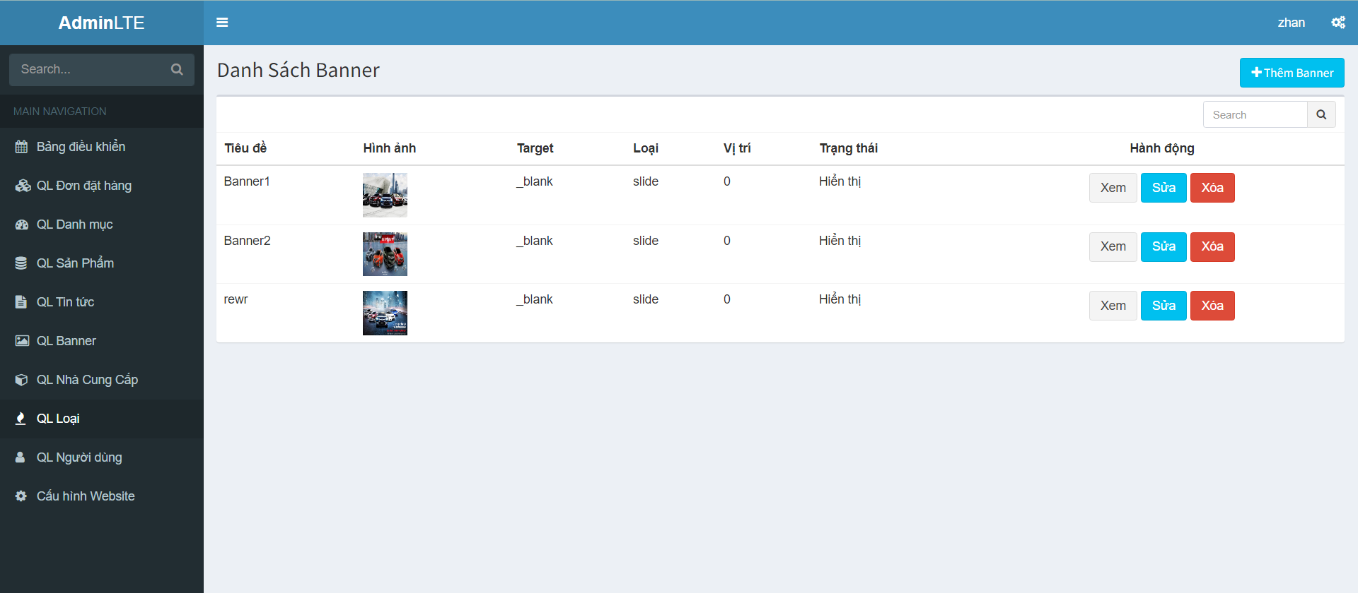
Giao diện QL Banner
ABOUT US
Apparatus
compare
project
community
conclusion

Slide 19
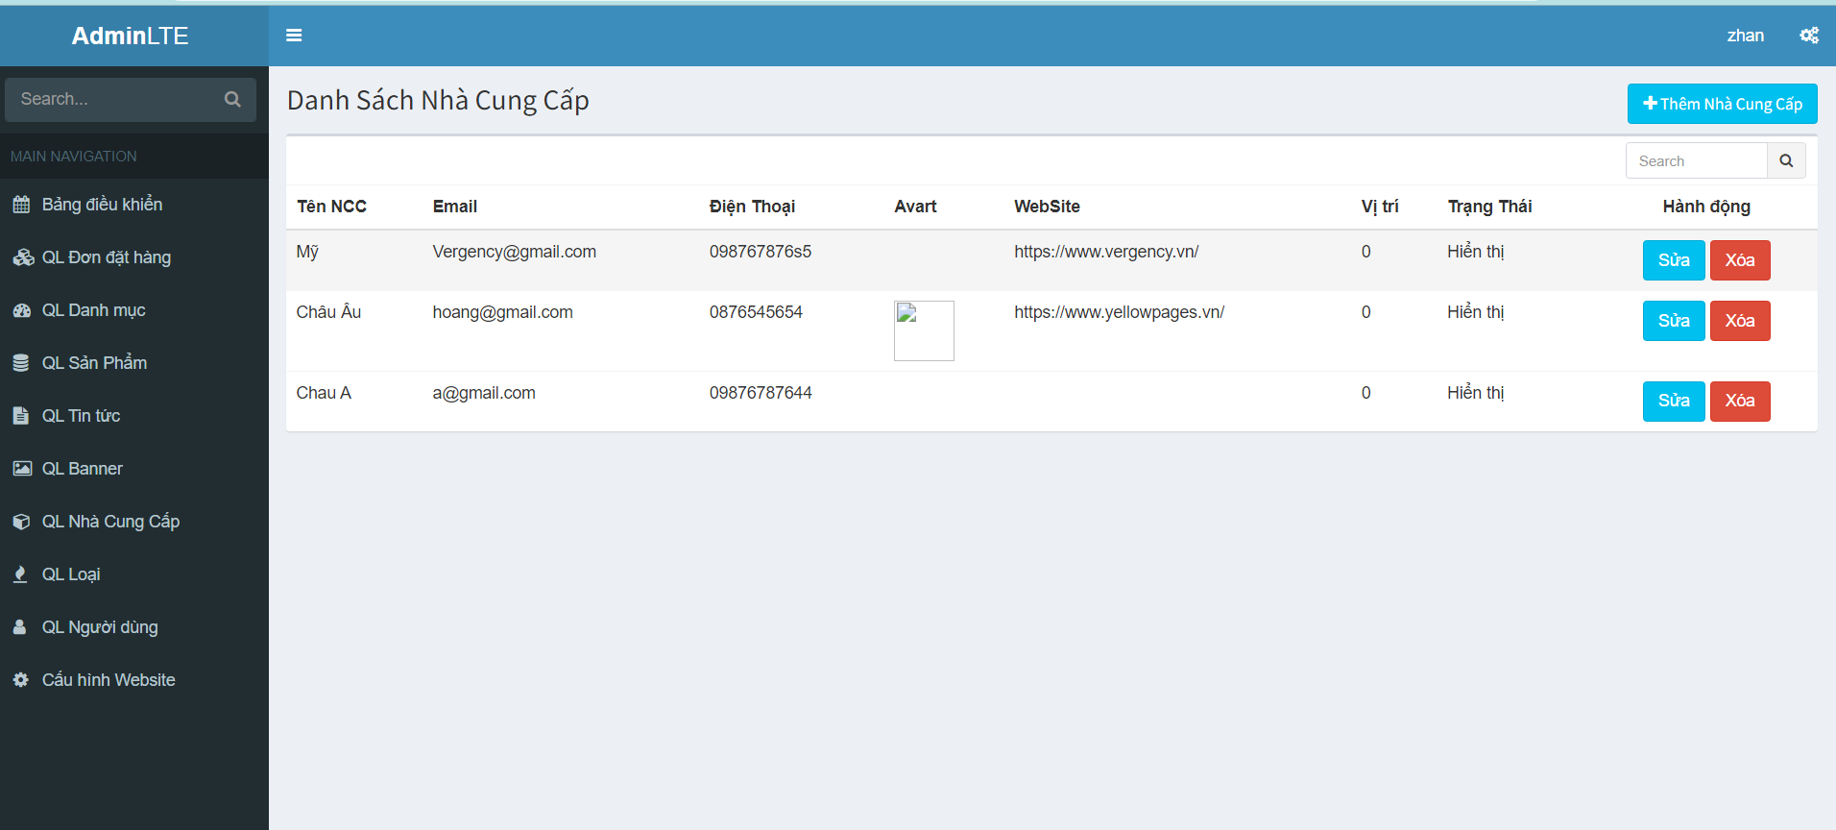
Giao diện QL nhà cung cấp
ABOUT US
Apparatus
compare
project
community
conclusion

Slide 20
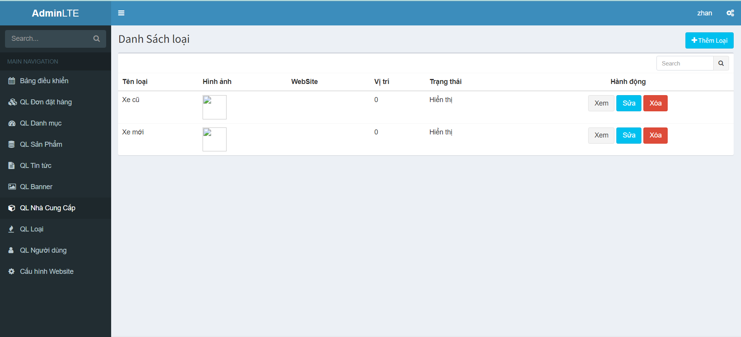
Giao diện QL loại
ABOUT US
Apparatus
compare
project
community
conclusion

Slide 21
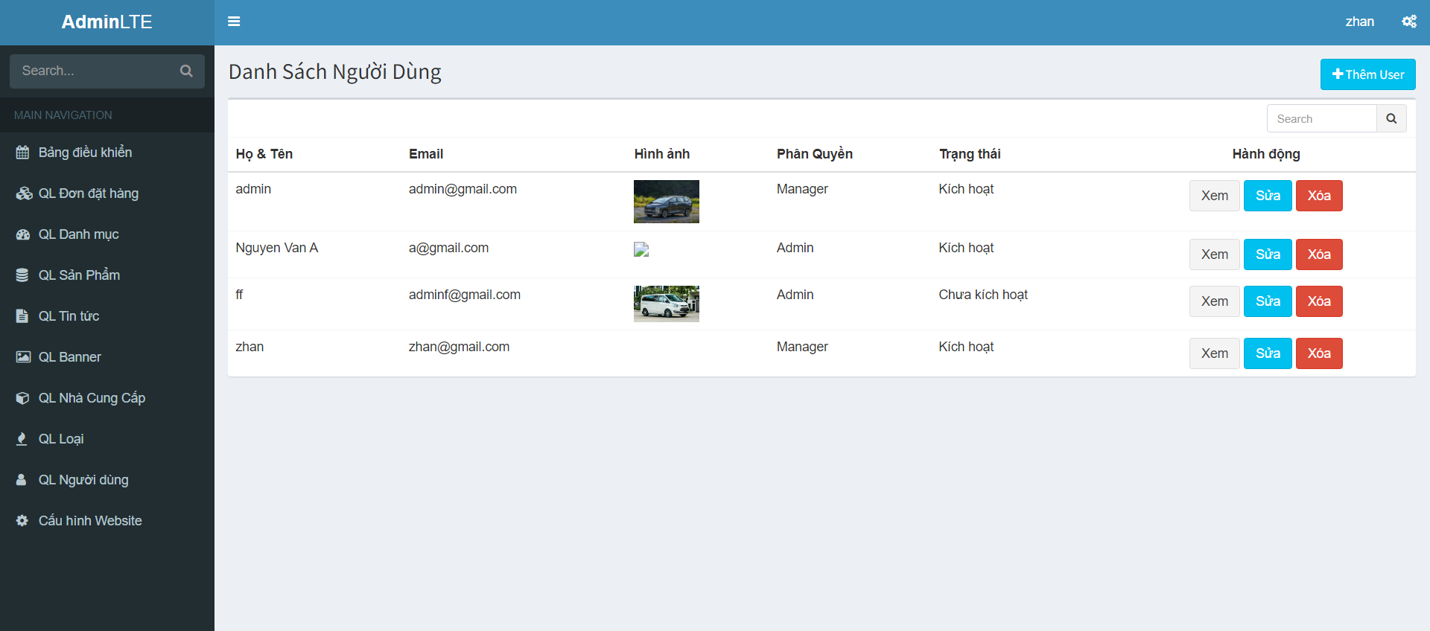
Giao diện QL người dùng
ABOUT US
Apparatus
compare
project
community
conclusion

Slide 22
05.
Cộng đồng
ABOUT US
Apparatus
compare
project
community
conclusion

Slide 23
Cộng đồng ngôn ngữ PHP
ABOUT US
Là một ngôn ngữ mã nguồn mở cùng với sự phổ biến của PHP thì cộng đồng PHP được coi là khá lớn và có chất lượng.
Với cộng đồng phát triển lớn, việc cập nhật các bản vá lỗi phiên bản hiện tại cũng như thử nghiệm các phiên bản mới khiến PHP rất linh hoạt trong việc hoàn thiện mình.
Với rất nhiều diễn đàn, blog trong và ngoài nước nói về PHP đã khiến cho quá trình tiếp cận của người tìm hiểu PHP được rút ngắn nhanh chóng.
Apparatus
compare
project
community
conclusion

Slide 24
06.
Kết luận
ABOUT US
Apparatus
compare
project
community
conclusion

Slide 25
ABOUT US
Kết quả đạt được
Hiển thị nội dung sản phẩm 1 các chi thiết và khoa học.
Cho phép người dùng đặt hàng trực tuyến trên website ứng với các sản phẩm đã chọn.
Quản trị cho phép chỉnh sửa giao diện.
Quản trị cho việc thêm mới sản phẩm, xóa sửa sản phẩm cũ.
Quản lý đơn đặt hàng một cách khoa học và họp lí.
Thực hiện upload file, phục vụ trong việc quản lý sản phẩm.
Phần mềm có thể triển khai ở cửa hàng bán Oto
Phần mềm có giao diện dễ nhìn, thân thiện với người sử dụng.
Apparatus
compare
project
community
conclusion

Slide 26
ABOUT US
Kết quả chưa đạt được
Phần mềm xây dựng website Oto tuy đã hoàn thành xong nhưng vẫn không tránh khỏi những thiếu xót cũng như những hạn chế nhất định.
Chưa thanh toán thanh toán online qua tài khoản ngân hàng được.
Kỹ năng phân tích hệ thống còn nhiều hạn chế.
Apparatus
compare
project
community
conclusion

Slide 27
THANk you!

